Slide 1
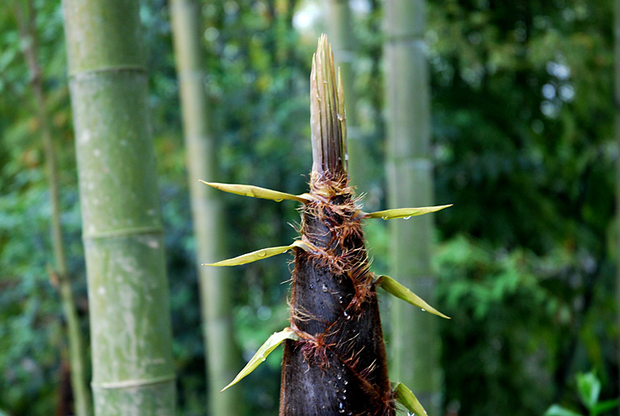

春 笋

Slide 2

huàn xǐng shēng
唤 醒 一 声
wài yī xiān fān
外 衣 掀 翻

Slide 3
chōng pò yíng zhe
冲 破 迎 着
shēng zhǎng shí kuài
生 长 石 块

Slide 4
唤 醒 一 声
外 衣 掀 翻
冲 破 迎 着
生 长 石 块

Slide 5
chōng pò
冲 破

Slide 6

chōng
冲
共 画
冲出
冲破

Slide 7
pò
破
共 画
冲破

Slide 8
长
zhǎng( )
cháng( )

Slide 9
长
zhǎng( 生长 )
cháng( 长短 )

Slide 10
léi huàn
一声春雷，唤
xǐng sǔn
醒了春笋。

Slide 11

huàn xǐng jiào xǐng
唤醒: 叫醒

Slide 12
léi huàn
一声春雷，唤
xǐng sǔn
醒了春笋。

Slide 13
chōng pò ní xiān fān
它们冲破泥土，掀翻石
kuài mào
块，一个一个从地里冒出来。

Slide 14
chōng pò ní xiān fān
它们冲破泥土，掀翻石
kuài mào
块，一个一个从地里冒出来。

Slide 15
léi huàn Xǐng
一声春雷，唤醒了春
Sǔn chōng pò ní xiān 笋。它们冲破泥土，掀
fān kuài
翻石块，一个一个从地
mào
里冒出来。

Slide 16
sǔn gǔo zhe qiǎn hè
春笋裹着浅褐色的
wài nèn
外衣，像嫩生生的
wá wa
娃娃。

Slide 17
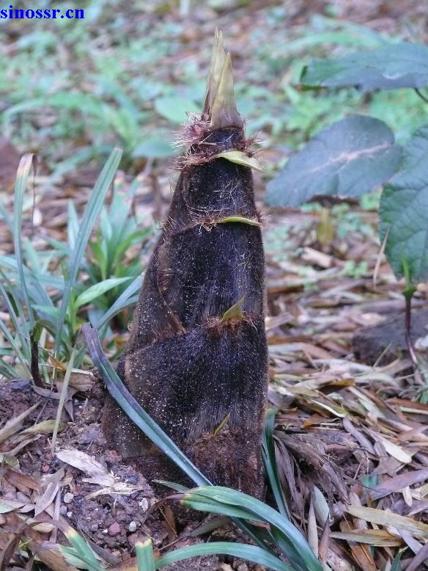

Slide 18
裹着

Slide 19
sǔn gǔo zhe qiǎn hè
春笋裹着浅褐色的
wài nèn
外衣，像嫩生生的
wá wa
娃娃。

Slide 20
yíng
它们迎着春风，在
yáng guāng xiào
阳光中笑，在春雨
zhǎng
里长
。

Slide 21
jié jié jié
一节,一节,又一节。
向上，向上，再向上。

Slide 22
一声春雷，唤醒了春笋。它们冲破泥土，掀翻石块，一个一个从地里冒出来。

Slide 23
春笋裹着浅褐色的外衣像嫩生生的娃娃。它们迎着春风，在阳光中笑，在春雨里长。一节,一节,又一节。向上，向上，再向上。

Slide 24
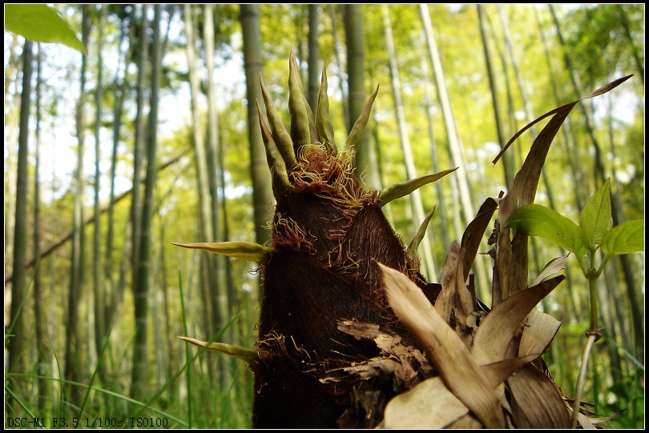

Slide 25
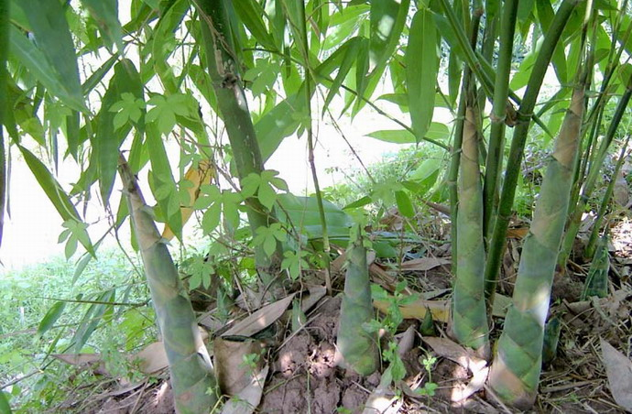

Slide 26
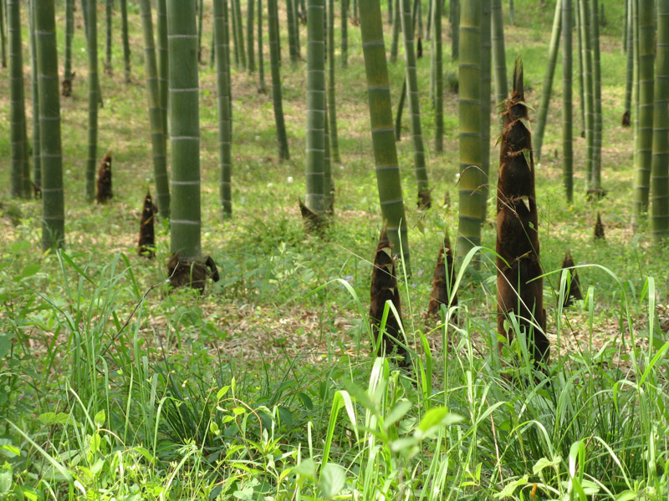

Slide 27

小练笔
一、组词。
中（ ） 皮（ ）
冲（ ） 破（ ）
二、说话。
用“唤醒”说一句话。

Slide 28
小练笔
一、组词。
声（ ） 在（ ）
生（ ） 再（ ）
二、说话。
一声春雷，唤醒了（）（）（）

Slide 29
小练笔
一、组词。
中（ ） 皮（ ）
冲（ ） 破（ ）
二、说话。
用“唤醒”说一句话。

Slide 30

谢谢

